Slide 1
SOMBRA E REALIDADE

Slide 2
“NINGUÉM, POIS, VOS JULGUE POR CAUSA DE COMIDA E BEBIDA, OU DIA DE FESTA, OU LUA NOVA, OU SÁBADOS, PORQUE TUDO ISSO TEM SIDO SOMBRA DAS COISAS QUE HAVIAM DE VIR; PORÉM O CORPO É DE CRISTO.” Col. 2:16,17

Slide 3
SÁBADOS MORAIS:
DEUS CHAMA DE “MEUS SÁBADOS...” LEV. 19:30
SÃO TAMBÉM CLASSIFICADOS DE “SÁBADOS DO SENHOR...” ÊX. 16:23

Slide 4
SÁBADOS
CERIMONIAIS:
DEUS CHAMA DE “OS VOSSOS SÁBADOS...” LEV. 23:32, OS. 2:11

Slide 5
SOMBRA E REALIDADE
“ENTÃO OS JUDEUS, PARA QUE NO SÁBADO NÃO FICASSEM OS CORPOS NA CRUZ, VISTO COMO ERA A PREPARAÇÃO, POIS ERA GRANDE O DIA DAQUELE SÁBADO, ROGARAM A PILATOS QUE LHES QUEBRASSEM AS PERNAS, E FOSSEM TIRADO.”
João 19:31

Slide 6
SOMBRA E REALIDADE
“SÃO ESTAS AS FESTAS FIXAS DO SENHOR, AS SANTAS CONVOCAÇÕES, QUE PROCLAMAREIS NO SEU TEMPO DETERMINADO: NO MÊS PRIMEIRO, AOS CATORZE DO MÊS, É A PÁSCOA DO SENHOR. E AOS QUINZE DIAS DESTE MÊS É A FESTA DOS PÃES ASMOS DO SENHOR: SETE DIAS COMEREIS PÃES ASMOS. NO PRIMEIRO DIA TEREIS SANTA CONVOCAÇÃO: NENHUMA OBRA SERVIL FAREIS; MAS SETE DIAS OFERECEREIS OFERTA QUEIMADA AO SENHOR: AO SÉTIMO DIA HAVERÁ SANTA CONVOCAÇÃO: NENHUMA OBRA SERVIL FAREIS.”
Lev. 23: 4 - 8
“LANÇAI FORA O VELHO FERMENTO, PARA QUE SEJAIS NOVA MASSA, COMO SOIS DE FATO SEM FERMENTO. POIS TAMBÉM CRISTO, NOSSO CORDEIRO PASCAL, FOI IMOLADO. POR ISSO CELEBREMOS A FESTA, NÃO COM O VELHO FERMENTO, NEM COM O FERMENTO DA MALDADE E DA MALÍCIA; E, SIM, COM OS ASMOS DA SINCERIDADE E DA VERDADE.”
I Cor. 5:7,8

Slide 7
PÁSCOA
MORTE DE JESUS
ASMOS
EFEITOS DA MORTE DE
JESUS NA VIDA DO
CRENTE
“Disse mais o Senhor a Moisés: Fala aos filhos de Israel, e dize-lhes: Quando entrares na terra, que vos dou, e segares a sua messe, então trareis um molho das primícias da vossa messe ao sacerdote: este moverá o molho perante o SENHOR, para que sejais aceitos: no dia imediato ao sábado o sacerdote o moverá.”
(Lev. 23:9-12)
“Mas de fato Cristo ressuscitou dentre os mortos, sendo ele as primícias dos que dormem.” (I Cor. 15: 20)
“Cada um, porém, por sua própria ordem: Cristo, as primícias; depois os que são de Cristo, na sua vinda”. (15:23)

Slide 8
PÁSCOA
MORTE DE JESUS
ASMOS
EFEITOS DA MORTE
PRIMÍCIAS
RESSURREIÇÃO
“Contareis para vós outros desde o dia imediato ao sábado, desde o dia em que trouxerdes o molho da oferta movida; sete semanas inteiras serão. Até ao dia imediato ao sétimo sábado, contareis cinquenta dias: então trareis nova oferta de manjares ao Senhor.Das vossas moradas trareis dois pães para serem movidos: de duas dízimas de um efa de farinha serão; levedados se cozerão: são primícias ao Senhor.” Lev. 23: 15-17
“Ao cumprir-se o dia de pentecostes, estavam todos reunidos no mesmo lugar; de repente veio do céu um som, como de um vento impetuoso, e encheu toda a casa onde estavam assentados. E apareceram, distribuídas entre eles, línguas como de fogo, e posou uma sobre cada um deles. Todos ficaram cheios do Espírito Santo, e passaram a falar em outras línguas, segundo o Espírito lhes concedia que falassem.” (Atos, 2:1-4).

Slide 9
PÁSCOA
MORTE DE JESUS
ASMOS
EFEITOS DA MORTE
PRIMÍCIAS
RESSURREIÇÃO
PENTECOSTES
ESPÍRITO SANTO
“Disse mais o Senhor a Moisés: Fala aos filhos de Israel, dizendo: No mês sétimo, ao primeiro do mês, tereis descanso solene, memorial, com sonidos de trombetas, santa convocação. Nenhuma obra servil fareis, mas trareis ofertas queimadas ao Senhor.” (Lev. 23:23-25)
“Disse mais o Senhor a Moisés: Mas aos dez deste mês sétimo será o dia da expiação: tereis santa convocação, e afligireis as vossas almas...Porque toda alma, que nesse dia se não afligir, será eliminada do seu povo.” (Lev. 23:26-29)

Slide 10
PÁSCOA
MORTE DE JESUS
ASMOS
EFEITOS DA MORTE
PRIMÍCIAS
RESSURREIÇÃO
PENTECOSTES
ESPÍRITO SANTO
“Vi outro anjo voando pelo meio do céu, tendo um evangelho eterno para pregar aos que se assentam sobre a terra...dizendo, em grande voz: temei a Deus e dai-lhe glória, pois é chegada a hora do seu juízo... (Apoc. 14:6 e 7).
“A profecia da primeira mensagem angélica, revelada na visão de Apocalipse 14, teve o seu cumprimento no movimento do advento de 1840-44.
H. da Redenção, 356.
TROMBETAS
PRIM. MENS. ANGÉLICA
“Quando, porém, veio Cristo, como sumo sacerdote dos bens já realizados...entrou no santo dos santos, uma vez por todas, tendo obtido eterna redenção”.
(Heb. 9:11 e 12).
EXPIAÇÃO
JUÍZO INVESTIGATIVO

Slide 11
PÁSCOA
MORTE DE JESUS
ASMOS
EFEITOS DA MORTE
PRIMÍCIAS
RESSURREIÇÃO
PENTECOSTES
ESPÍRITO SANTO
TROMBETAS
PRIM. MENS. ANGÉLICA
EXPIAÇÃO
JUÍZO INVESTIGATIVO
“Então ouvi grande voz vinda do trono, dizendo: Eis o tabernáculo de Deus com os homens. Deus habitará com eles. Eles serão povos de Deus e Deus mesmo estará com eles.”
Apoc. 21:3
“Disse mais o Senhor a Moisés...: Aos quinze dias deste mês sétimo será a festa dos tabernáculos ao Senhor, por sete dias. ( Lev. 23:33 e 34).
TABERNÁCULOS
VOLTA DE JESUS

Slide 12
SOMBRA E REALIDADE
FESTAS E CONVOCAÇÕES
SOMBRA
REALIDADE
SÁBADOS
1
2
3
4
5
6
PÁSCOA/ASMOS
MORTE/RESULT.
2
PRIMÍCIAS
RESSURREIÇÃO
0
PENTECOSTES
ESPÍRITO SANTO
1
TROMBETAS
1ª M. ANGÉLICA
1
EXPIAÇÃO
JUÍZO INVESTIG.
1
TABERNÁCULOS
VOLTA DE JESUS
2
TOTAL DE SÁBADOS CERIMONIAIS
7

Slide 13
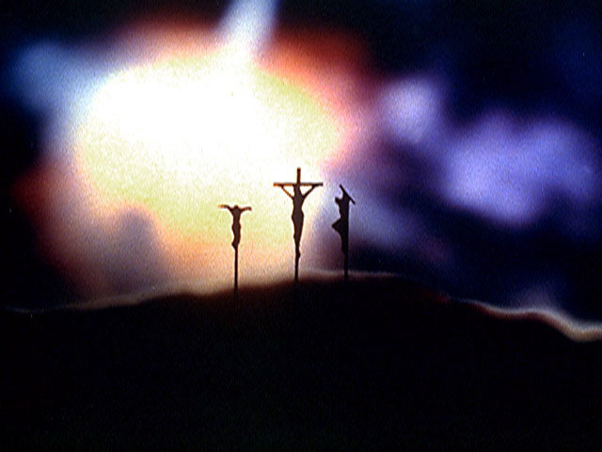
PÁSCOA- MORTE DE CRISTO

Slide 14
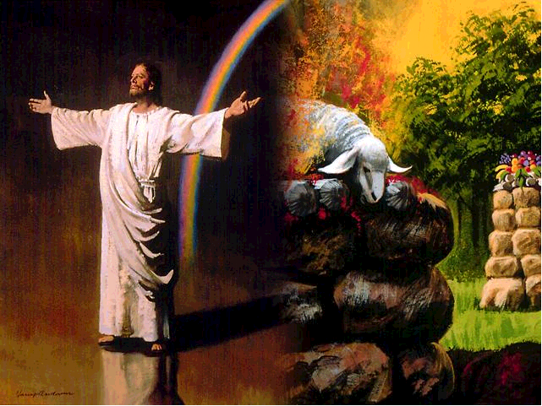

Slide 15
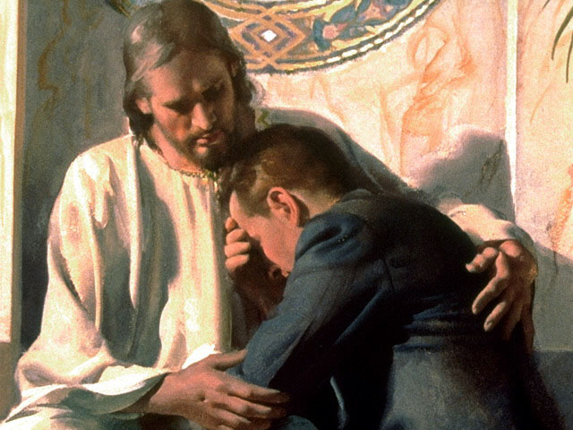
PÃES ASMOS- VIDA DE SANTIFICAÇÃO

Slide 16
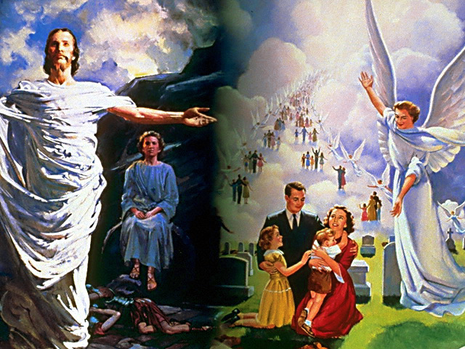
PRIMÍCIAS- RESSURREIÇÃO

Slide 17
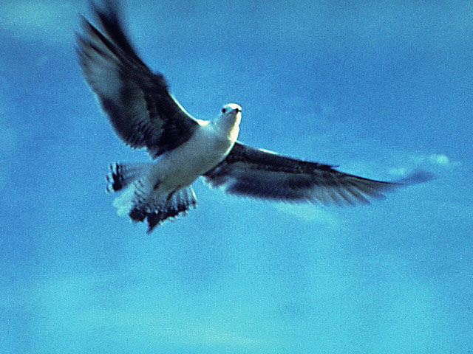
PENTECOSTES- VINDA DO CONSOLADOR

Slide 18
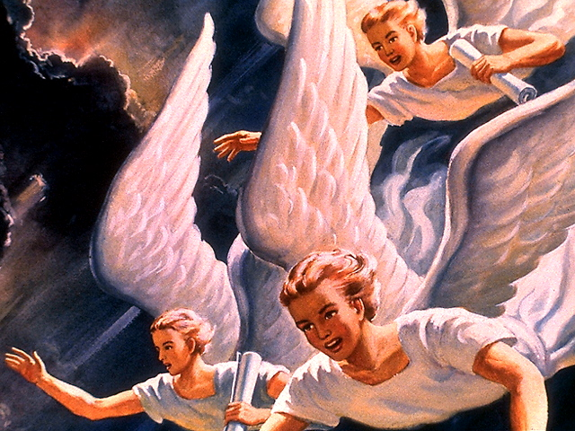
TROMBETAS- PRIMEIRA MENSAGEM ANGÉLICA

Slide 19
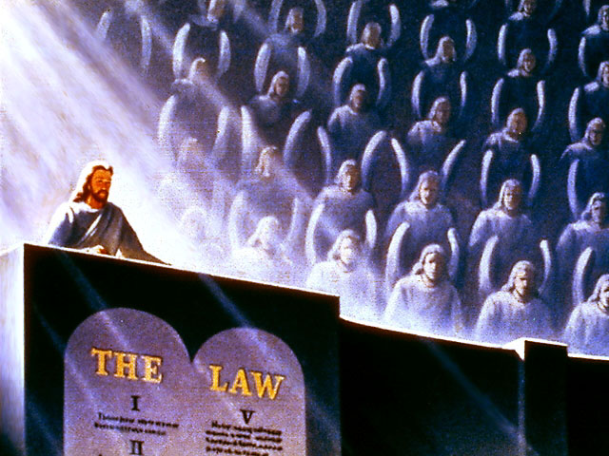
EXPIAÇÃO- JUÍZO INVESTIGATIVO

Slide 20
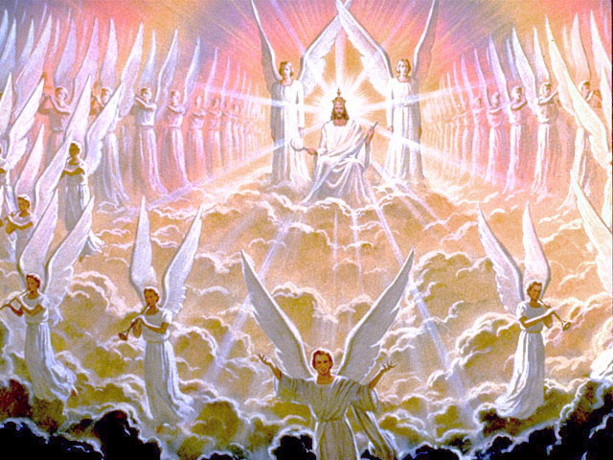
TABERNÁCULOS- VOLTA DE JESUS

Slide 21
